Slide 1
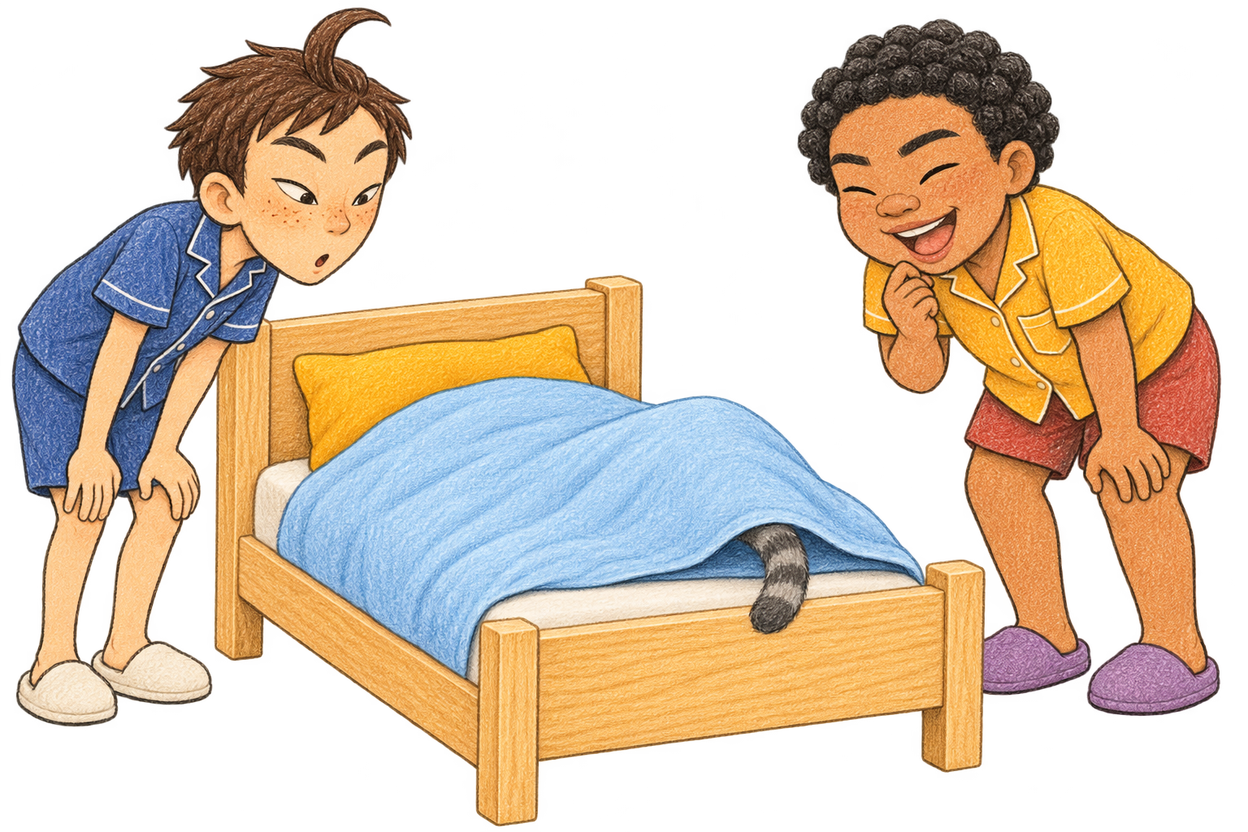
部首故事・大
誰躲在
被套裏？
Notes:
部首故事・大；原創繪本封面。

Slide 2
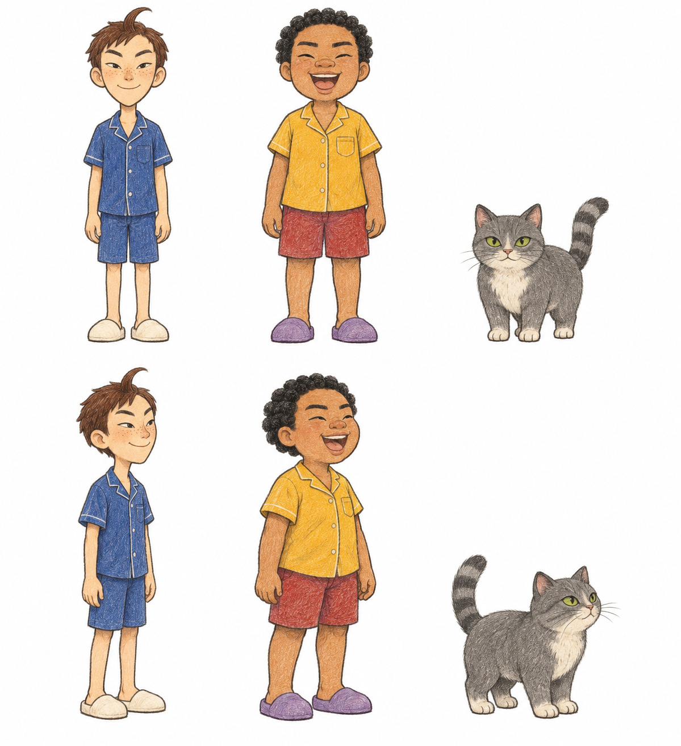
給每一位
愛替生活中的小謎題找答案的你。
誰躲在
被套裏？
部首故事・大
原創繁體中文繪本・7–9 歲・小二自主閱讀
Notes:
右頁扉頁1；左頁前襯，不計入單頁PDF。

Slide 3
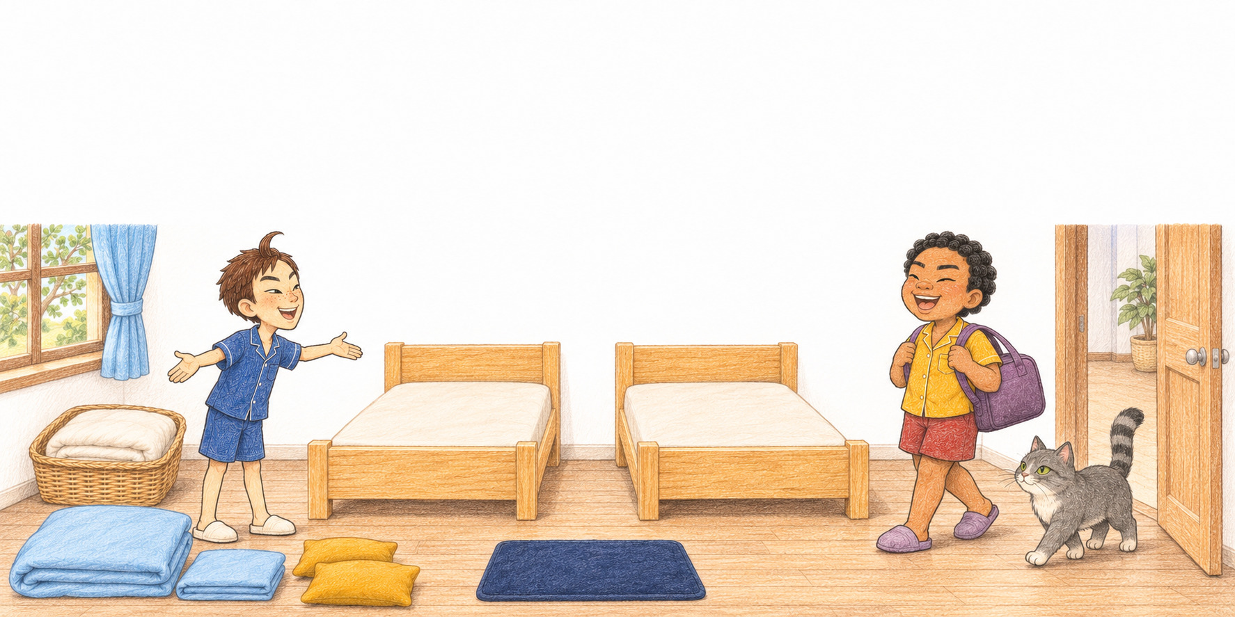
今天，言言第一次
他們要先鋪好床，再玩遊戲。
來卓卓家過夜。
2
3
Notes:
內頁 2–3。起因：朋友首次來過夜，兩人想先鋪好床再玩。
今天，言言第一次
來卓卓家過夜。
他們要先鋪好床，再玩遊戲。

Slide 4
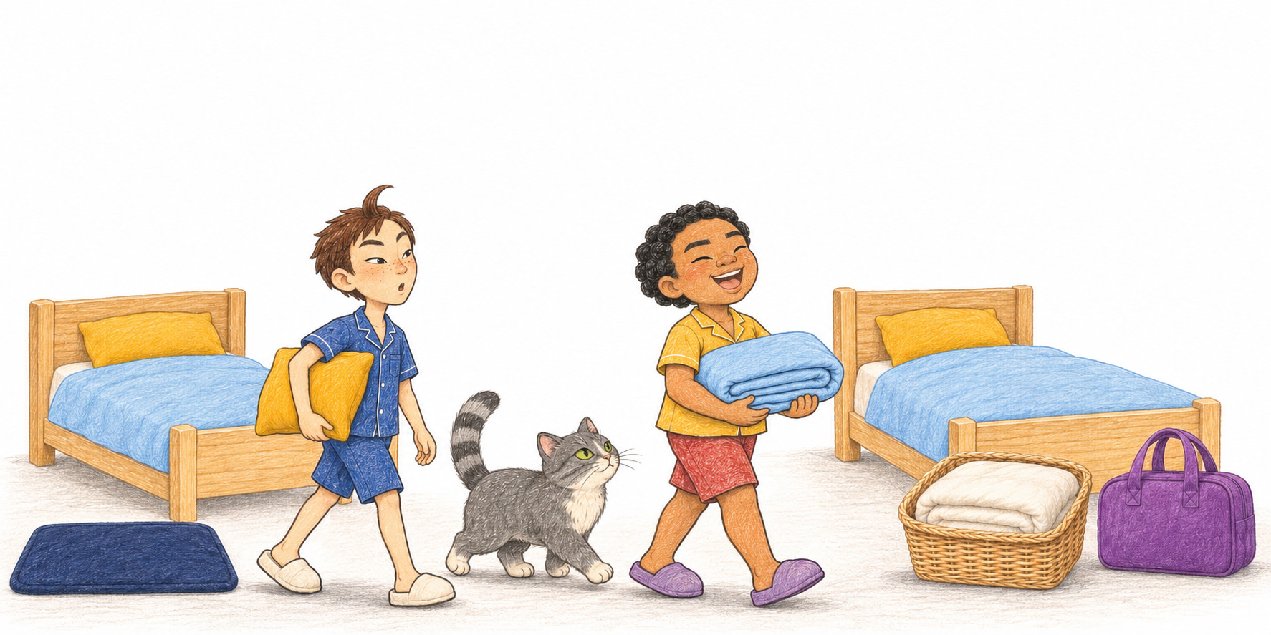
卓卓把枕頭夾在手臂下，
小貓團團也跟進房間。
言言抱來一個被套。
4
5
Notes:
內頁 4–5。引入枕頭、空被套與跟進房間的小貓。
卓卓把枕頭夾在手臂下，
言言抱來一個被套。
小貓團團也跟進房間。

Slide 5
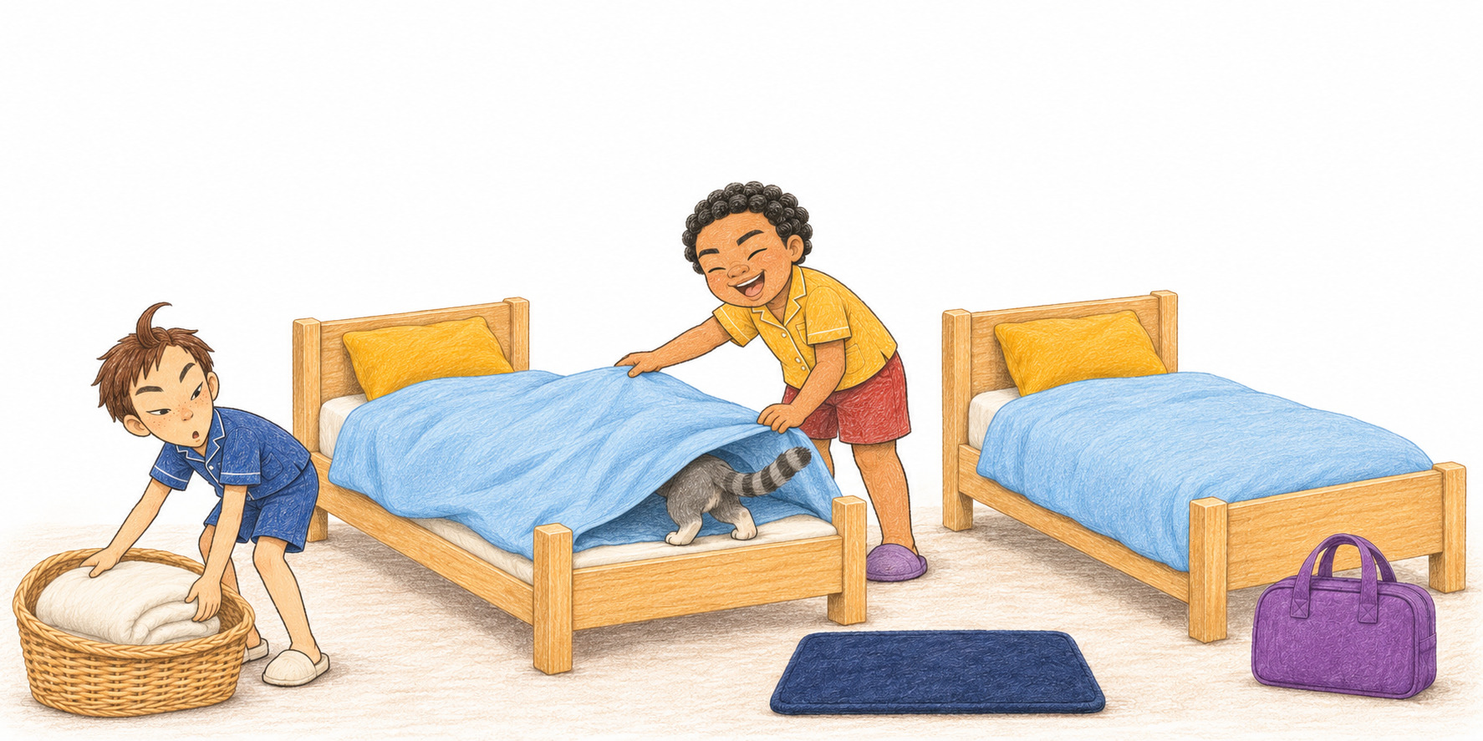
言言把被套鋪在床上。
「我們把被子放進去吧！」
卓卓轉身去拿被子。
6
7
Notes:
內頁 6–7。孩子轉身取被子，圖中小貓鑽進空被套，給讀者公平線索。
言言把被套鋪在床上。
「我們把被子放進去吧！」
卓卓轉身去拿被子。

Slide 6
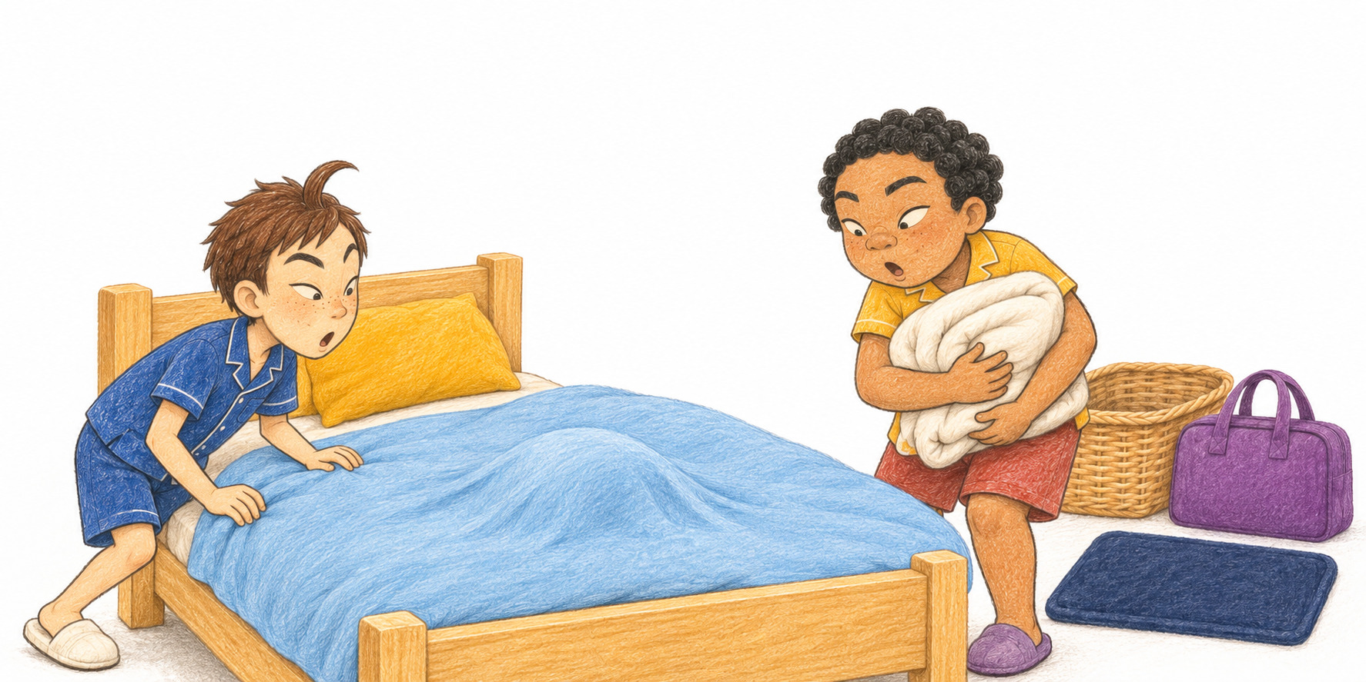
被子還沒放進去，
「奇怪，裏面有甚麼？」
被套卻鼓了起來。
8
9
Notes:
內頁 8–9。被子尚未裝入而布面鼓起，引出好奇。
被子還沒放進去，
被套卻鼓了起來。
「奇怪，裏面有甚麼？」

Slide 7
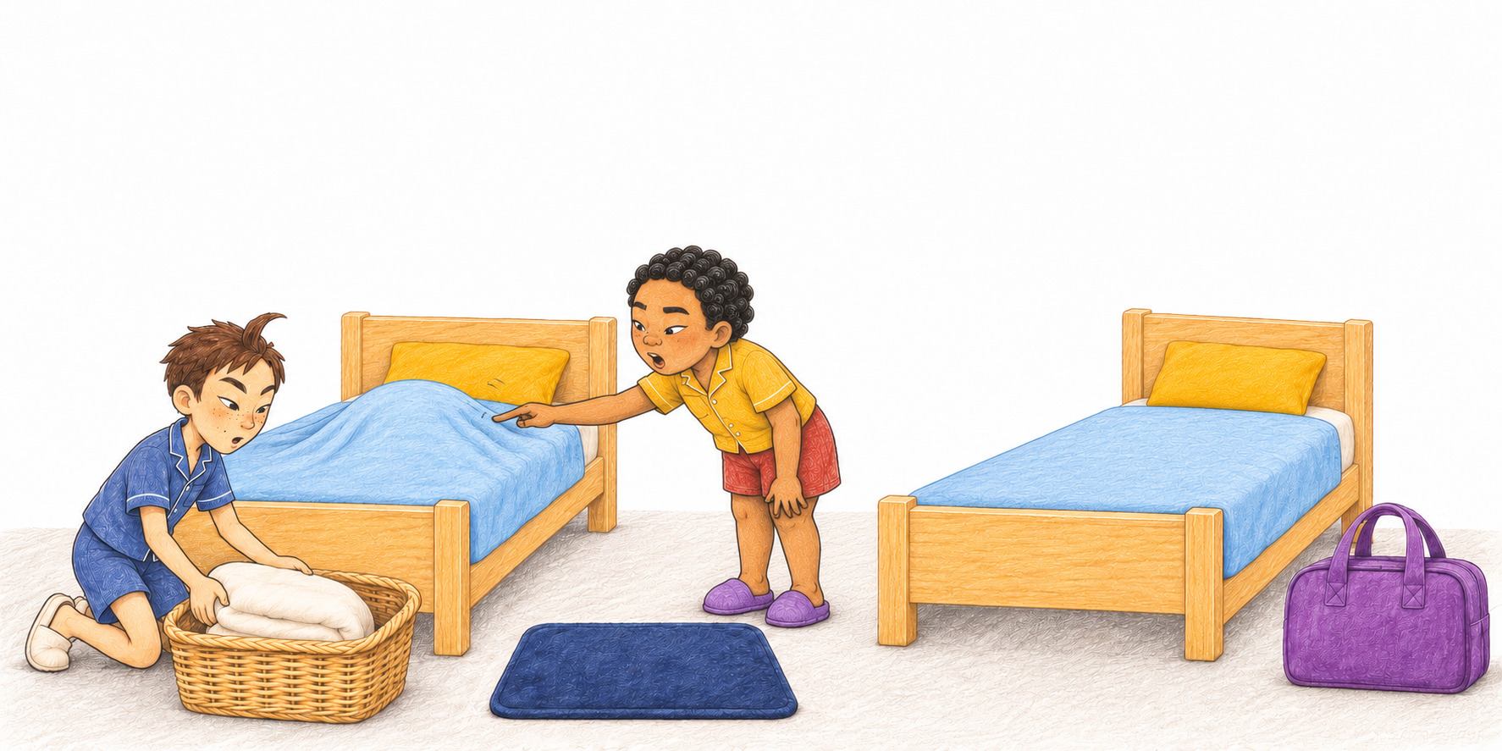
言言輕輕碰了碰那個鼓包。
鼓包忽然往前動！
「它會走路？太奇怪了！」
10
11
Notes:
內頁 10–11。鼓包能移動，孩子想知道原因。
言言輕輕碰了碰那個鼓包。
鼓包忽然往前動！
「它會走路？太奇怪了！」

Slide 8
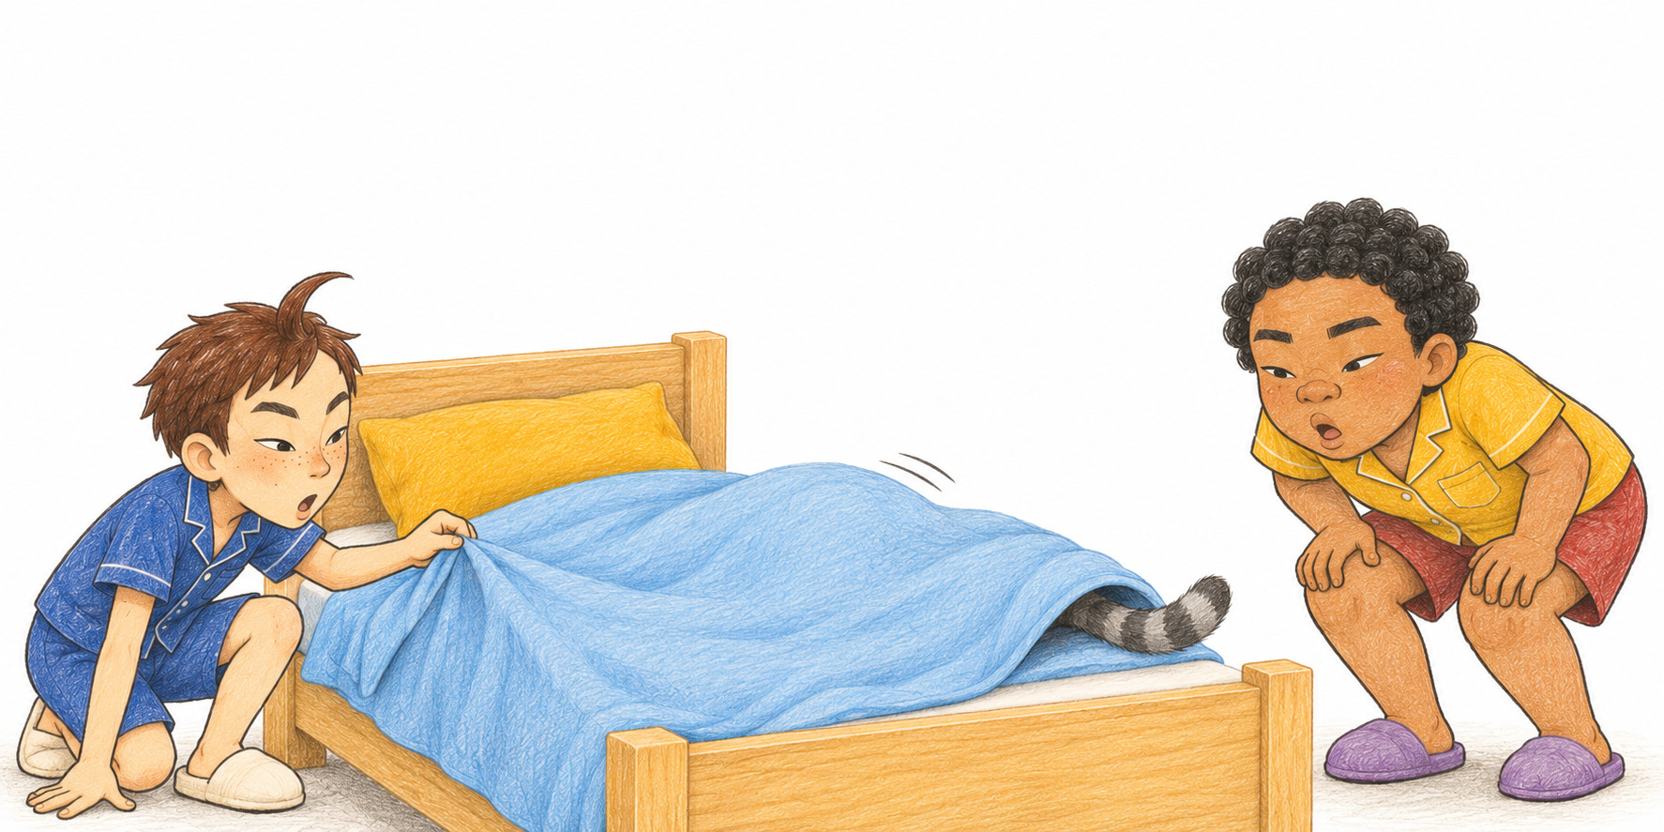
卓卓拉開被套的一角。
鼓包卻往另一邊躲，
留下了一條尾巴。
12
13
Notes:
內頁 12–13。第一次嘗試拉角，小貓往深處躲，尾巴露出。
卓卓拉開被套的一角。
鼓包卻往另一邊躲，
留下了一條尾巴。

Slide 9
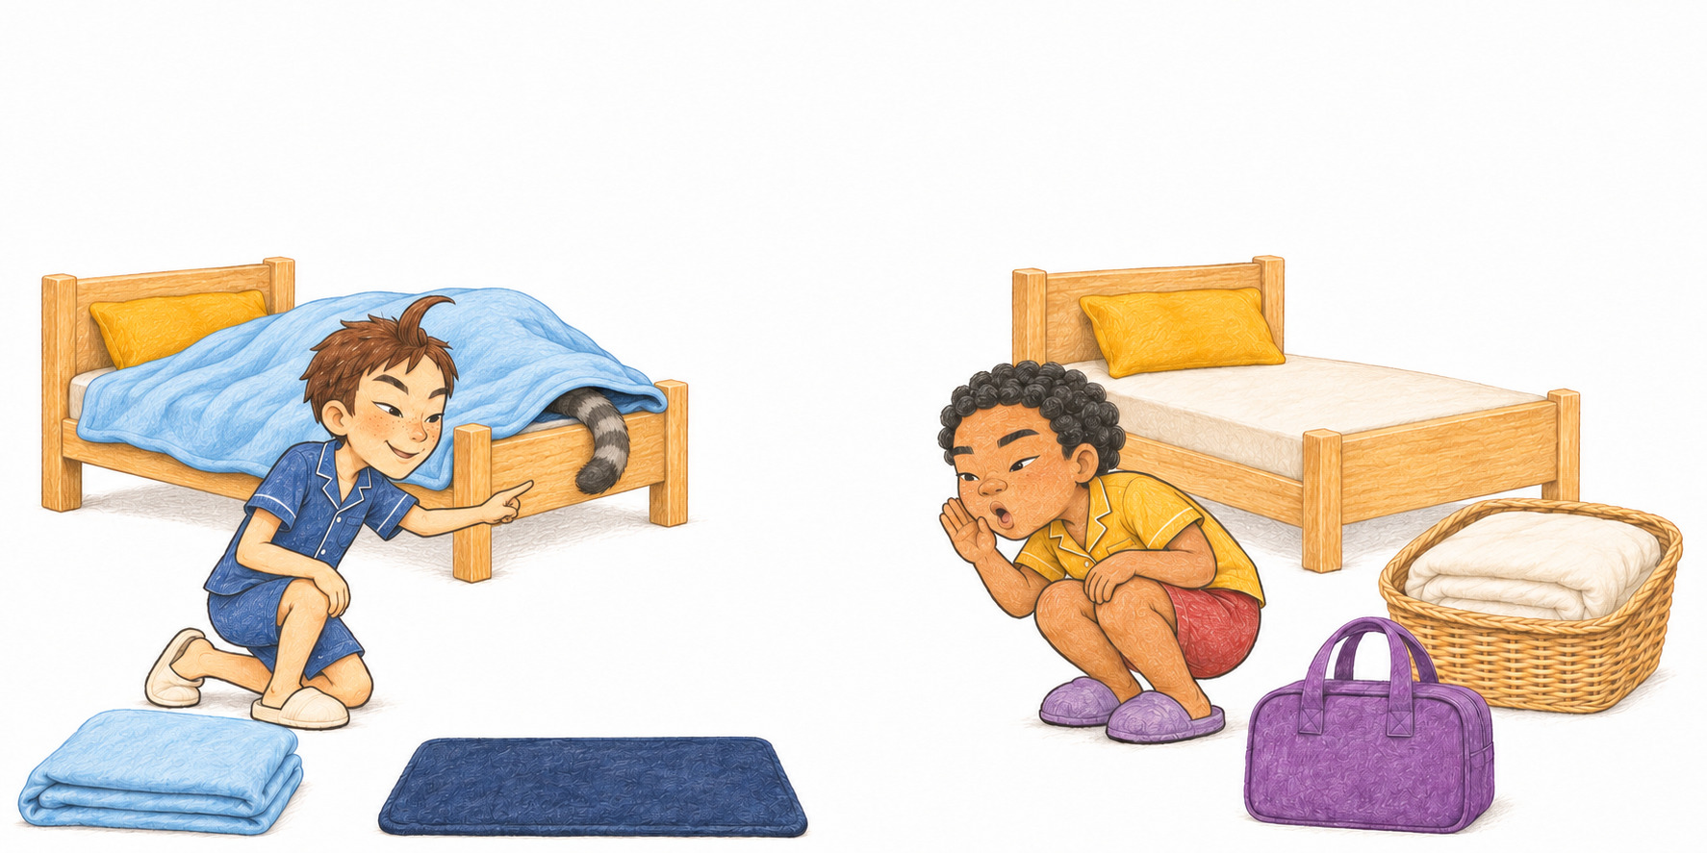
「原來是團團！」
言言輕輕叫牠：
「出來吧，我們要鋪床啦！」
14
15
Notes:
內頁 14–15。孩子辨認小貓，第二次嘗試輕聲邀請。
「原來是團團！」
言言輕輕叫牠：
「出來吧，我們要鋪床啦！」

Slide 10
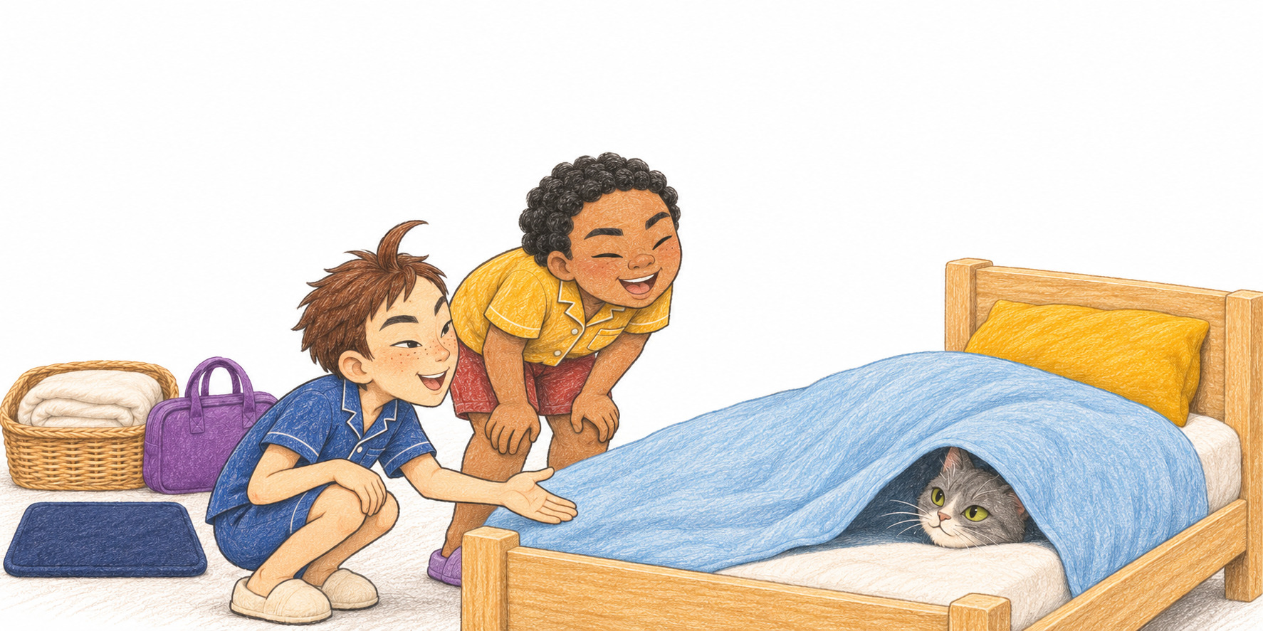
團團探出頭，
卓卓笑了：
又縮了回去。
「裏面太舒服，不想出來嗎？」
16
17
Notes:
內頁 16–17。小貓探頭後縮回，叫喚未成功。
團團探出頭，
又縮了回去。
卓卓笑了：
「裏面太舒服，不想出來嗎？」

Slide 11
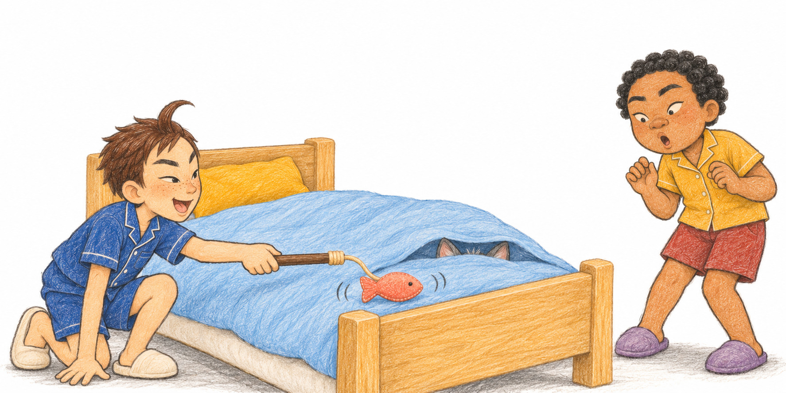
卓卓拿來小魚玩具，
「團團，來玩呀！」
在被套外晃呀晃。
被套的開口，冒出兩隻耳朵。
18
19
Notes:
內頁 18–19。主角想到熟悉的小魚玩具，主動改變方法。
卓卓拿來小魚玩具，
在被套外晃呀晃。
「團團，來玩呀！」
被套的開口，冒出兩隻耳朵。

Slide 12
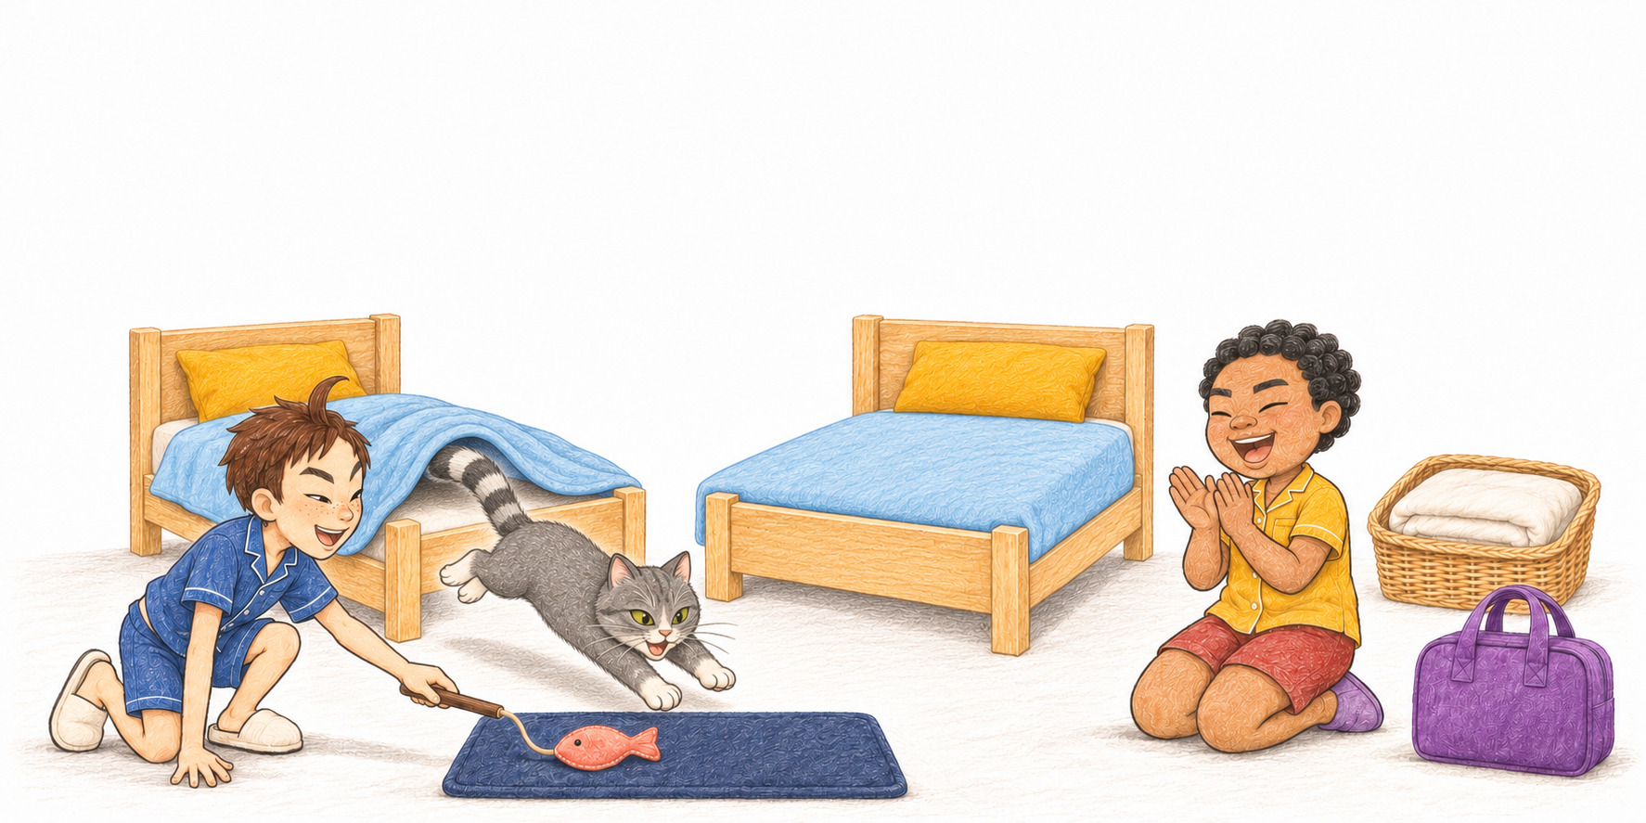
小魚往旁邊一跳，
「這回，我們可以鋪床啦！」
團團也跟着跳了出來！
20
21
Notes:
內頁 20–21。結果第一步：小貓追玩具跳出，問題解決。
小魚往旁邊一跳，
團團也跟着跳了出來！
「這回，我們可以鋪床啦！」

Slide 13
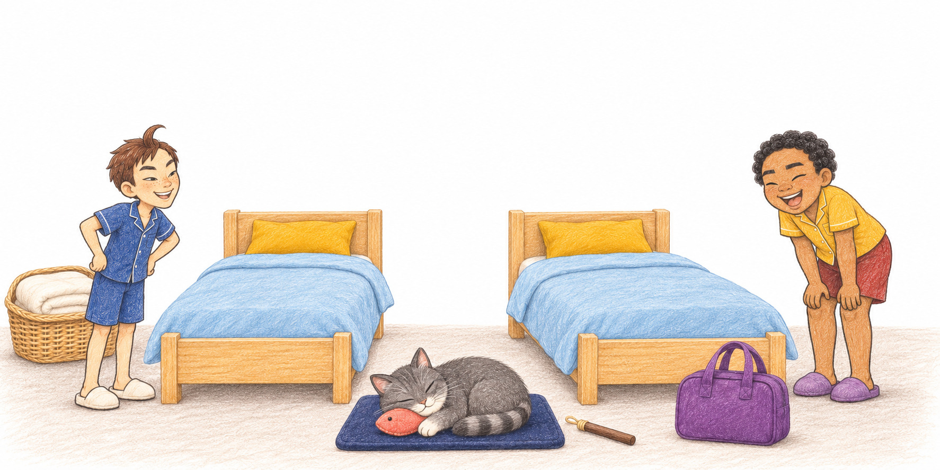
兩人終於鋪好了床。
團團抱着小魚玩具，
在床邊的小墊子上睡着了。
22
23
Notes:
內頁 22–23。原目標完成：鋪好床，小貓有自己的休息位置。
兩人終於鋪好了床。
團團抱着小魚玩具，
在床邊的小墊子上睡着了。

Slide 14
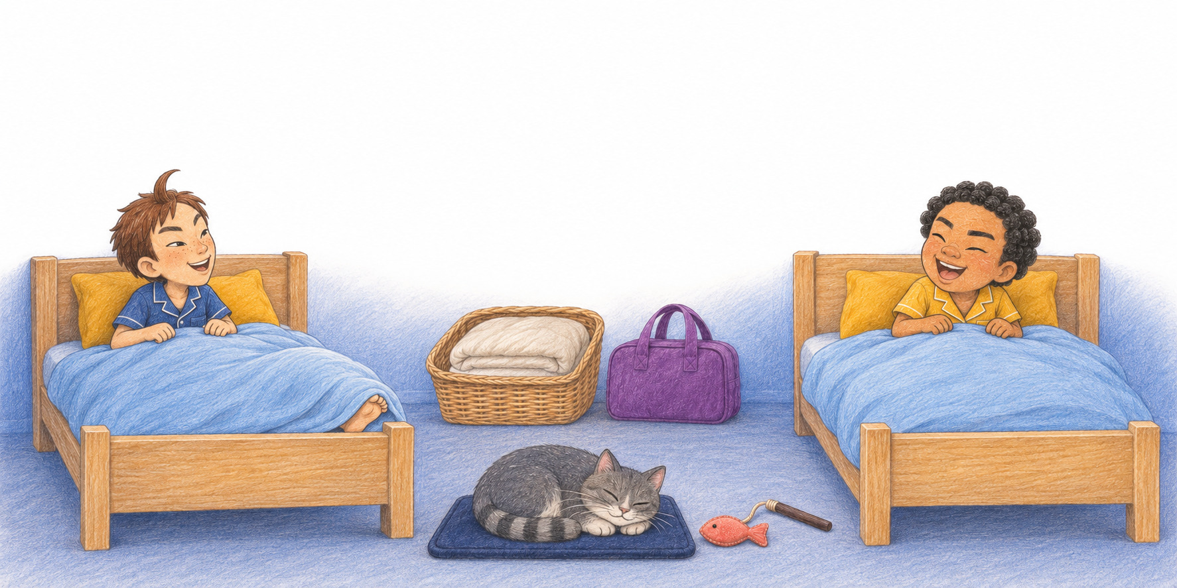
晚上，被子又鼓起一塊。
「又是團團？」言言問。
卓卓伸出腳趾，笑着說：
「這次是我！」
24
25
Notes:
內頁 24–25。夜晚腳趾造成鼓包，回扣會動的被套，並清楚揭曉這次原因。
晚上，被子又鼓起一塊。
「又是團團？」言言問。
卓卓伸出腳趾，笑着說：
「這次是我！」

Slide 15
跟小客人一起認字
認識大部
五個大部字，在故事裏遇見。
大部：大
例字：夾
天
太
奇
天、太、奇、套、夾都屬大部。
今天
太舒服
奇怪
看清字形，再到故事裏找一找。
套
夾
大
今天太有趣了！
被套
夾着
大字
試着讀：太奇怪了！
找一找：大、套、手，哪個不是大部？
26
27
Notes:
核心字：天、太、奇、套、夾。答案：手屬手部，不屬大部。

Slide 16
沒有裝進被子的被套，
掀開一角，
怎麼自己動起來了？
看看這位小客人！
誰躲在被套裏？
原創故事與排版・點點書房
插畫：AI 輔助，依原創設定製作
字型：芫荽／芫茜雅楷・SIL OFL 1.1
正文 304 個漢字・5個核心字
答案：手屬手部，不屬大部。
部首歸屬核對：Unicode 17.0
28
原創繁體中文繪本・7–9 歲・小二自主閱讀
Notes:
製作頁及封底；文字與線條原生可編輯，PNG可獨立替換。

